Slide 1
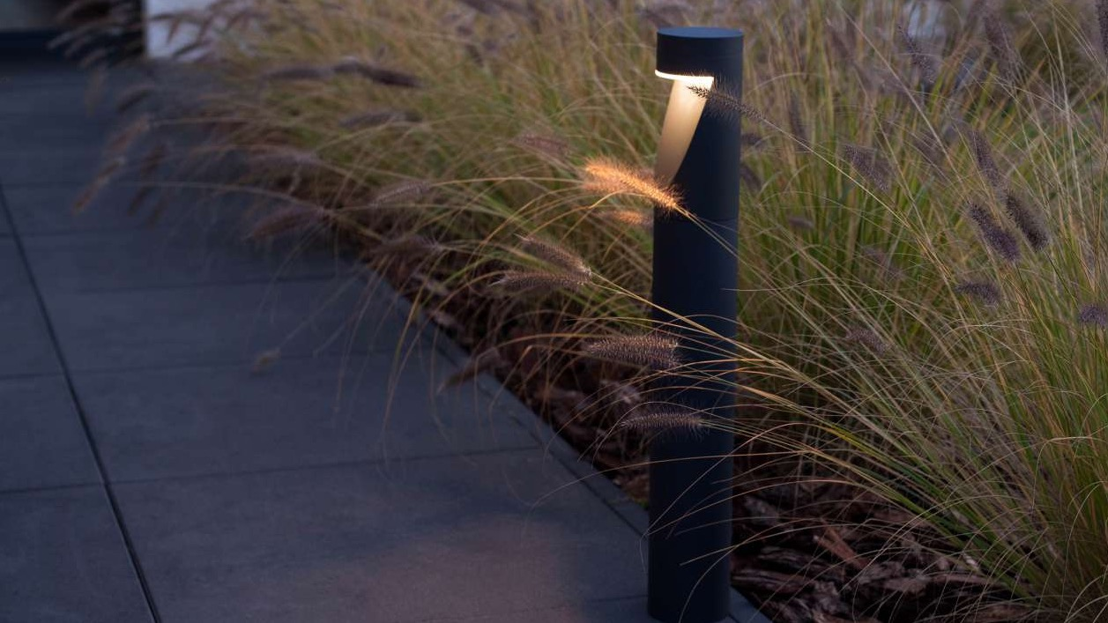



Slide 2
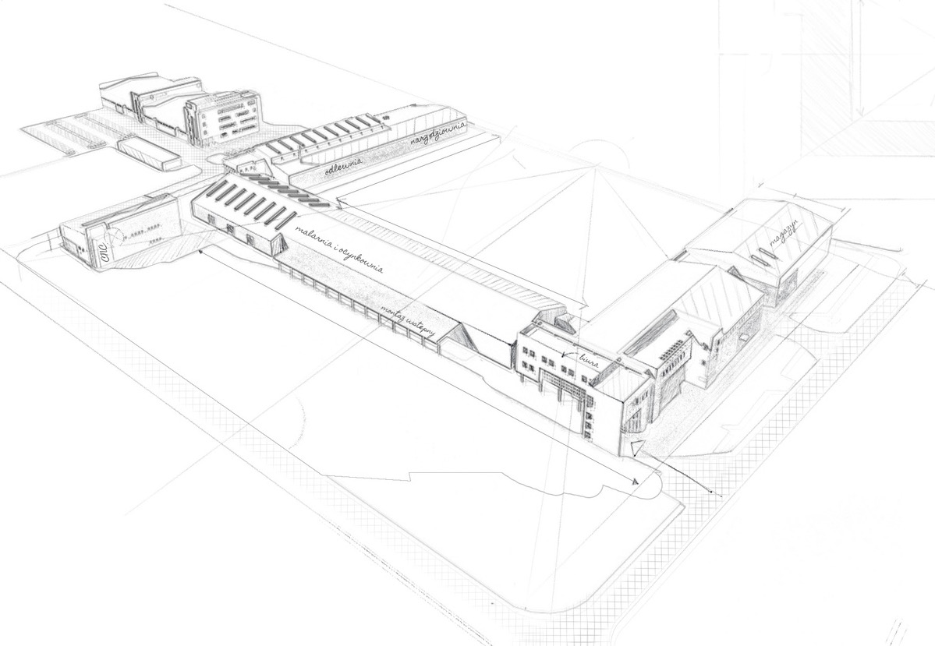

Rozświetlamy Twoje życie
Naszą pasją do światła.
Norlys jest ucieleśnieniem skandynawskiego ducha. Firma narodziła się na mroźnej północy, odzwierciedlając jej prostotę, odporność i naturalną esencję. Norlys jest odpowiedzią na długie polarne noce, surowość natury i potrzebę bezpieczeństwa. Właśnie dlatego oświetlamy przestrzenie od kilkudziesięciu lat.
To nasza pasja i misja.
To, co sprawdza się w Norwegii, sprawdza się na całym świecie. Projektując z myślą o przyszłości, chronimy zasoby, myślimy o przyszłych pokoleniach i szanujemy naturę, z której czerpiemy inspirację. Oferując zróżnicowaną gamę produktów oświetlenia zewnętrznego, zaspokajamy potrzeby zarówno klientów indywidualnych, jak i komercyjnych, w tym gmin, architektów, projektantów krajobrazu. Nasze wydajne i atrakcyjne rozwiązania oświetleniowe przyczyniają się do poprawy bezpieczeństwa, atmosfery i ogólnej estetyki przestrzeni zewnętrznych.
Nasza historia, tradycja i doświadczenie są dla nas powodem do dumy, ale także zobowiązaniem do lepszego zrozumienia potrzeb ludzi. Wartości, w które bezkompromisowo i całym sercem wierzymy, stawiają przed nami nowe wyzwania i stanowią fundament naszej misji: współtworzenia pięknego, lepszego świata z Tobą i dla Ciebie. Pomagamy Ci poczuć się w tym świecie jak w domu.

Slide 3



Nasze wartości
For People
Passion of Light
Responsibility
Jesteśmy ekspertami w swojej dziedzinie, ale chętnie dzielimy się naszą wiedzą. Naszą aspiracją jest rozwijanie i utrzymywanie trwałych relacji z naszymi klientami, którzy są siłą napędową wszystkiego, co robimy w norlys.
Wierzymy w kształtowanie świata na swój własny sposób. Delikatnie i harmonijnie, ale z pasją, ukazując go w jak najlepszym świetle. Wiemy, że nie zasługuje na mniej.
Patrzymy w przyszłość, myślimy długoterminowo i wiemy, że przyszłe pokolenia pójdą w nasze ślady. Uczciwość w naszym podejściu do zrównoważonego rozwoju, wymaga od nas przestrzegania najbardziej rygorystycznych standardów jakości produkcji i dbałości o środowisko.

Slide 4

norlys w liczbach
30+
300+
24
5mln
lat na rynku
członków zespołu
kraje
sprzedanych produktów

Slide 5
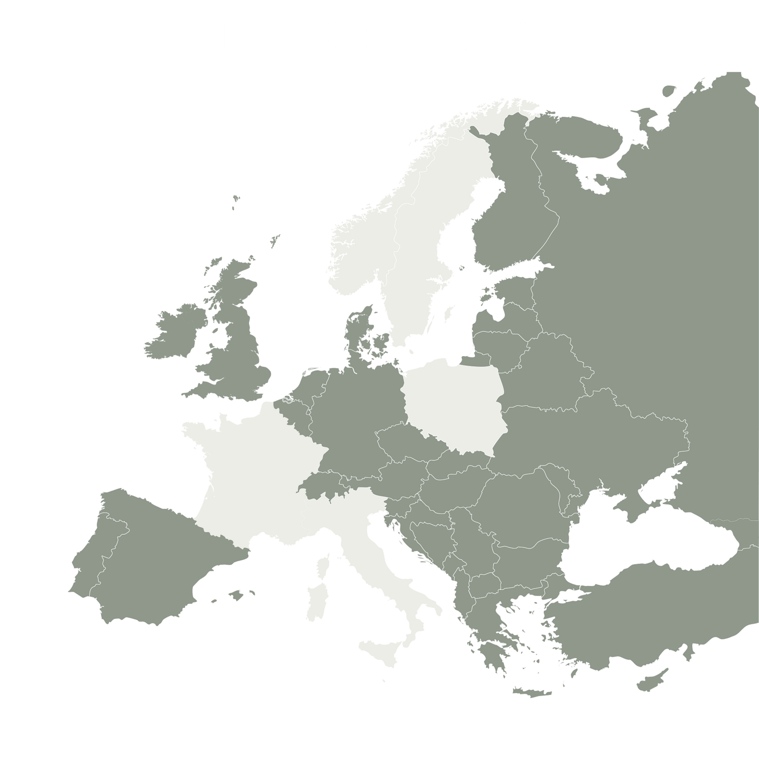
Norlys w Europie i na świecie
Zbudowaliśmy silną i niezawodną obecność w Europie, na Bliskim Wschodzie i w Australii, dzięki naszym oddziałom zlokalizowanym w Norwegii, Szwecji, Francji i Polsce, którym towarzyszy nasza rozległa sieć sprzedaży profesjonalnych dystrybutorów.
Dzięki naszemu rozległemu zasięgowi i lokalnej obecności, rozumiemy unikalne preferencje i wymagania każdego regionu. Nasz zespół ekspertów jest dobrze zorientowany w zawiłościach różnych rynków, co pozwala nam dostosować naszą ofertę do specyficznych wymagań odbiorców docelowych.
Nasze zaangażowanie w pełne zadowolenie klienta, obliguje nas do dostarczania zoptymalizowanych rozwiązań logistycznych, usprawniających proces i zapewniających terminową dostawę produktów.

Slide 6

Najwyższa jakość na każdym etapie produkcji
Nasze znakomicie przygotowane wydziały produkcyjne są sercem naszej działalności. Są wyposażone w najnowocześniejszą technologię i obsługiwane przez wykwalifikowany zespół ekspertów. Jesteśmy dumni z naszego pionowo zintegrowanego procesu produkcyjnego.
W naszym zakładzie produkcyjnym mieści się odlewnia aluminium, dział pras, dedykowany dział cynkowania ogniowego, dział obróbki ze skrawaniem, wykorzystujący techniki obróbki CNC oraz lakiernia proszkowa.
Aby zapewnić najwyższe standardy jakości, zainwestowaliśmy w dedykowane Laboratorium Badawcze wyposażone w najwyższej klasy specjalistyczny sprzęt. Umożliwia nam to przeprowadzanie rygorystycznych testów naszych opraw oświetleniowych, zapewniając, że spełniają one rygorystyczne wymagania specyficzne dla ENEC (European Norms Electrical Certification), zgodnie z normą ISO 17025.

Slide 7
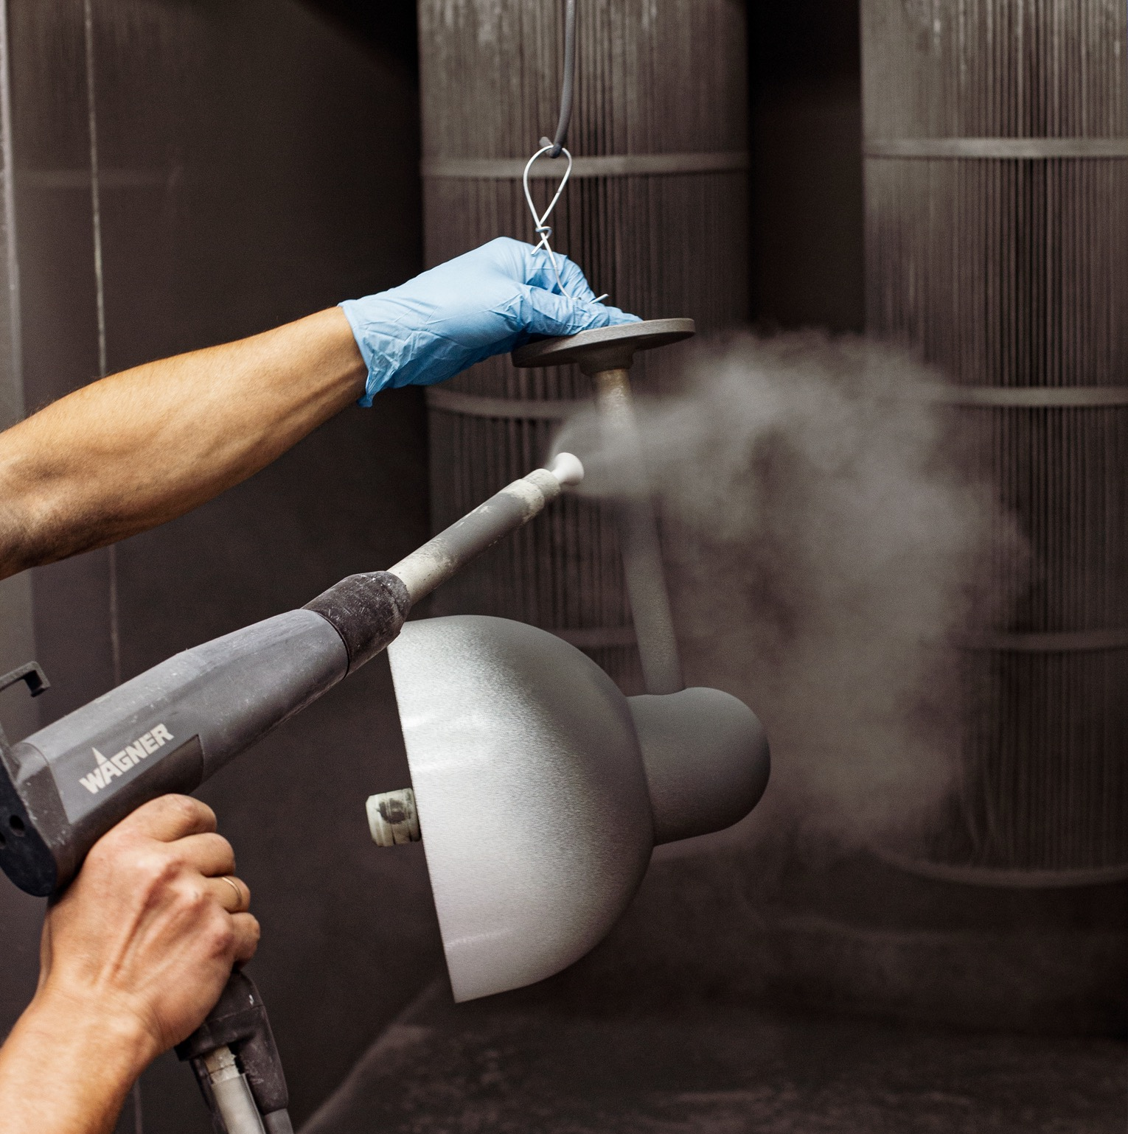
Trwałość naszych produktów
W norlys, niezachwianie wierzymy w siłę jakości. Jest to fundament, na którym opiera się nasza reputacja i siła napędowa naszego sukcesu. Nasze niezachwiane zaangażowanie w jakość oznacza, że pozyskujemy materiały znane ze swojej trwałości i niezawodności. Niezależnie od tego, czy jest to aluminium, miedź czy stal, zapewniamy, że nasze oprawy oświetleniowe są wykonane z najlepszych dostępnych materiałów, tworząc solidną podstawę dla wyjątkowej wydajności.
Aby chronić i poprawiać wygląd naszych opraw oświetleniowych, stosujemy skrupulatne techniki wykończeniowe. Nasze produkty są pokrywane farbą proszkową lub cynkowane ogniowo, co zapewnia solidną ochronę przed korozją i uszkodzeniami mechanicznymi. Oznacza to, że nasze oprawy oświetleniowe nie tylko zachowują nienaganny wygląd, ale także przez wiele lat wytrzymują próbę czasu.
Nasze rygorystyczne procesy kontroli jakości zapewniają, że każda oprawa opuszczająca nasz zakład spełnia najwyższe standardy branżowe zarówno pod względem bezpieczeństwa jak
i trwałości.

Slide 8
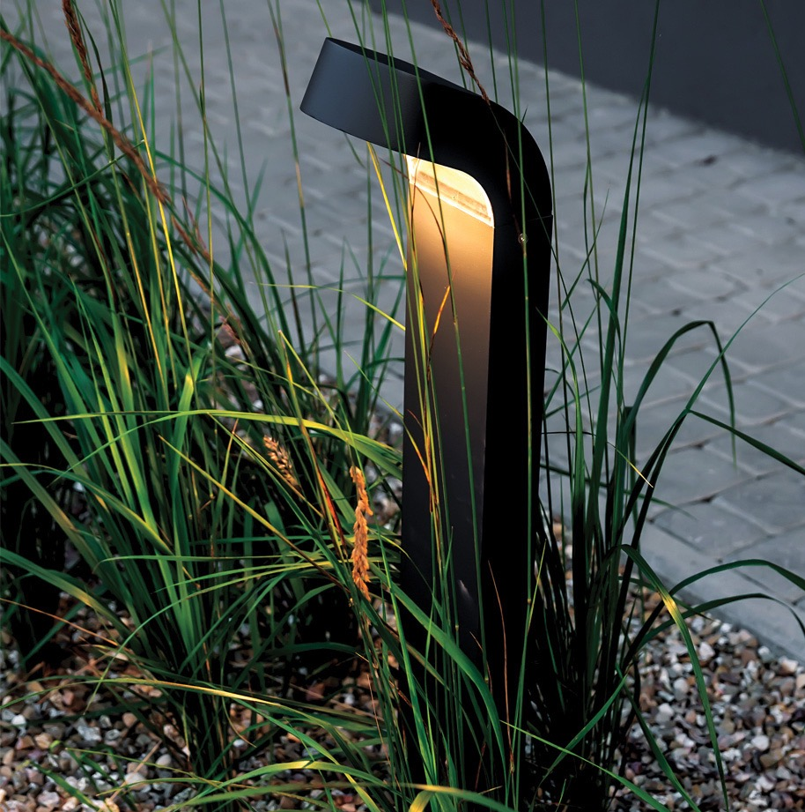



Zrównoważony rozwój
i odpowiedzialność za środowisko
Nasze zaangażowanie na rzecz środowiska naturalnego
i zrównoważonego rozwoju leży u podstaw wszystkiego, co robimy.
Jako firma przyjazna środowisku, priorytetowo traktujemy zmniejszenie naszego śladu węglowego i wdrażanie praktyk minimalizujących nasze oddziaływanie na środowisko.
W naszych halach produkcyjnych zintegrowaliśmy moduły odzyskiwania ciepła, co pozwala nam efektywnie wykorzystywać ciepło odpadowe, zmniejszając ogólne zużycie energii. Zainstalowaliśmy ogniwa fotowoltaiczne, które w około 30% pokrywają nasze zapotrzebowanie na energię elektryczną. Ponadto prowadzimy własną oczyszczalnię ścieków, zapewniając, że nasze procesy są przyjazne dla środowiska.
Jesteśmy dumni z posiadania trzech certyfikatów systemu jakości- - ISO 9001:2015, ISO 14001:2015 i IATF 16949:2016. Certyfikaty te świadczą o naszym niezachwianym zaangażowaniu w utrzymywanie najwyższych standardów jakości, zarządzania środowiskowego i ciągłego doskonalenia we wszystkich aspektach naszej działalności.
Oprócz naszych systemów zarządzania jakością wdrożyliśmy również serię ISO 17025. Akredytacja ta jest potwierdzeniem naszego zaangażowania w testowanie i walidację jakości.

Slide 9
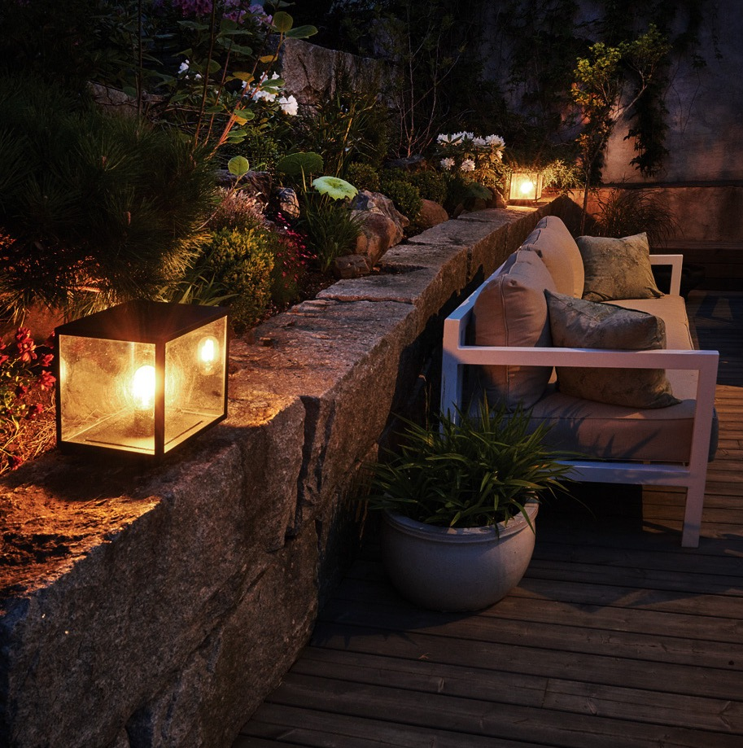
Rozświetl Swój dom i ogród
Oferowane przez nas oprawy oświetleniowe zostały zaprojektowane z myślą o wyjątkowej trwałości i wyróżniającej się estetyce. Nie tylko zapewniają niezbędne oświetlenie, ale także podnoszą atrakcyjność wizualną ogrodu.
Wykonane z dbałością o szczegóły, nasze produkty są zbudowane tak, aby wytrzymać najtrudniejsze warunki pogodowe, zapewniając ich długowieczność i wydajność w każdym otoczeniu zewnętrznym.
Klienci mogą doświadczyć idealnej równowagi między funkcjonalnością i stylem, ponieważ nasze oprawy oświetleniowe oświetlają ogród z optymalnie dobraną mocą światła. Niezależnie od tego, czy trzeba rozjaśnić ścieżkę, zaakcentować urzekający element krajobrazu, czy stworzyć przytulną atmosferę na patio, nasze oprawy są idealnym wyborem.
Nasza szeroka gama wzorów i stylów gwarantuje, że znajdziesz idealny produkt, który pasuje do Twojego wyjątkowego gustu i pasuje do estetyki każdej przestrzeni zewnętrznej. Od eleganckich i nowoczesnych opraw po ponadczasowe i eleganckie projekty, oprawy norlys tworzą urzekającą i zachęcającą atmosferę w każdym ogrodzie.

Slide 10
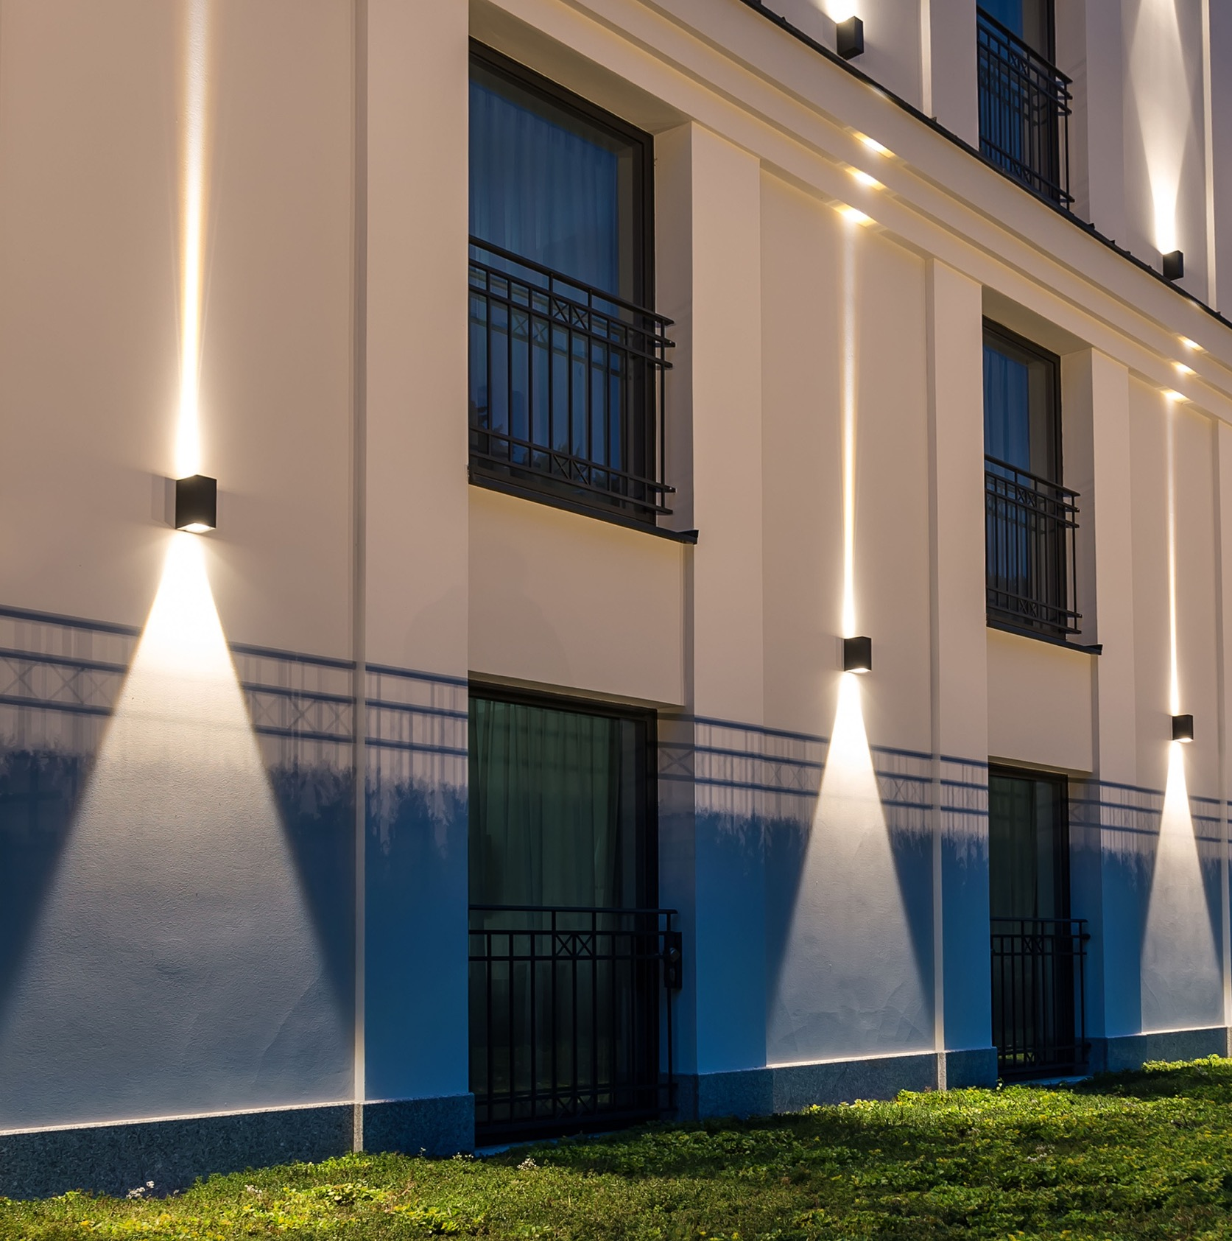
Oprawy nowoczesne ‚modern’
Wkrocz do świata nowoczesnego oświetlenia dzięki naszej wyjątkowej gamie opraw oświetleniowych. Zaprojektowane, aby urzekać i inspirować, nasze modele Asker, Glode, Narvik, Lillehammer, Borg i inne uosabiają esencję współczesnej estetyki. Dzięki eleganckiemu i minimalistycznemu wzornictwu, nasze oprawy oświetleniowe bez trudu wtapiają się w każde otoczenie, tworząc płynną integrację z nowoczesnym wystrojem.
Oświetlaj otoczenie z pewnością siebie, ponieważ nasze oprawy są wyposażone w jasne i energooszczędne rozwiązania LED. Te najnowocześniejsze źródła światła zapewniają optymalne oświetlenie przy jednoczesnym zminimalizowaniu zużycia energii, co czyni je zrównoważonym i opłacalnym rozwiązaniem oświetleniowym.
Aby idealnie uzupełnić indywidualny styl i wystrój wnętrza, oferujemy szeroką gamę kolorów i wykończeń. Niezależnie od tego, czy potrzebny jest odważny i przyciągający wzrok odcień, czy też subtelny i stonowany ton, nasz wybór pozwala dostosować oprawy oświetleniowe, aby stworzyć pożądaną atmosferę.

Slide 11
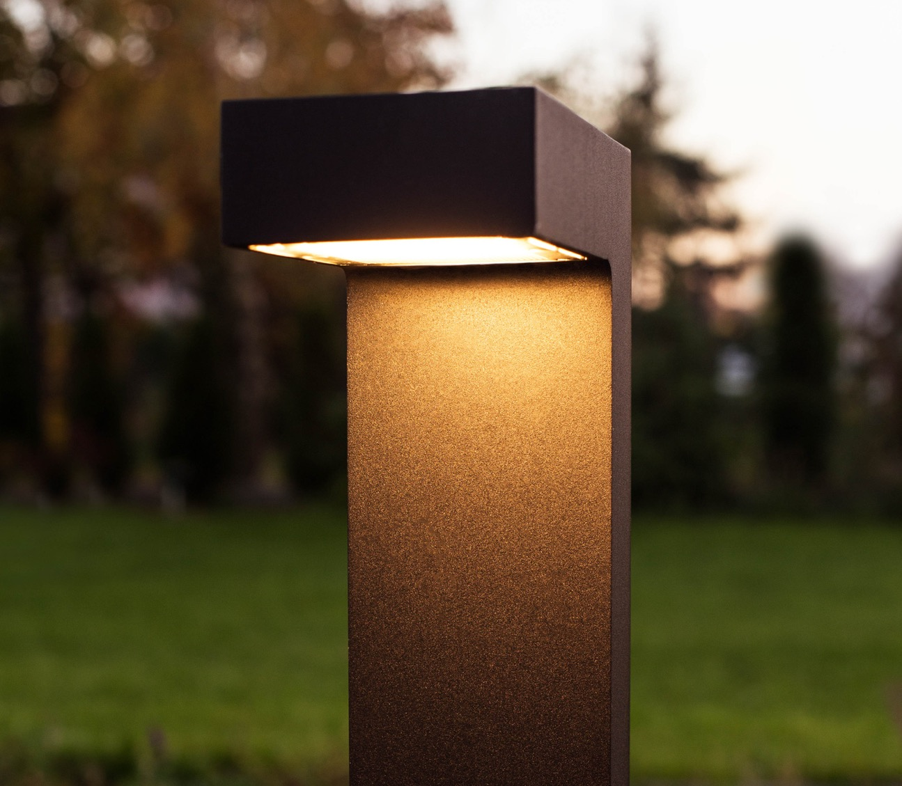
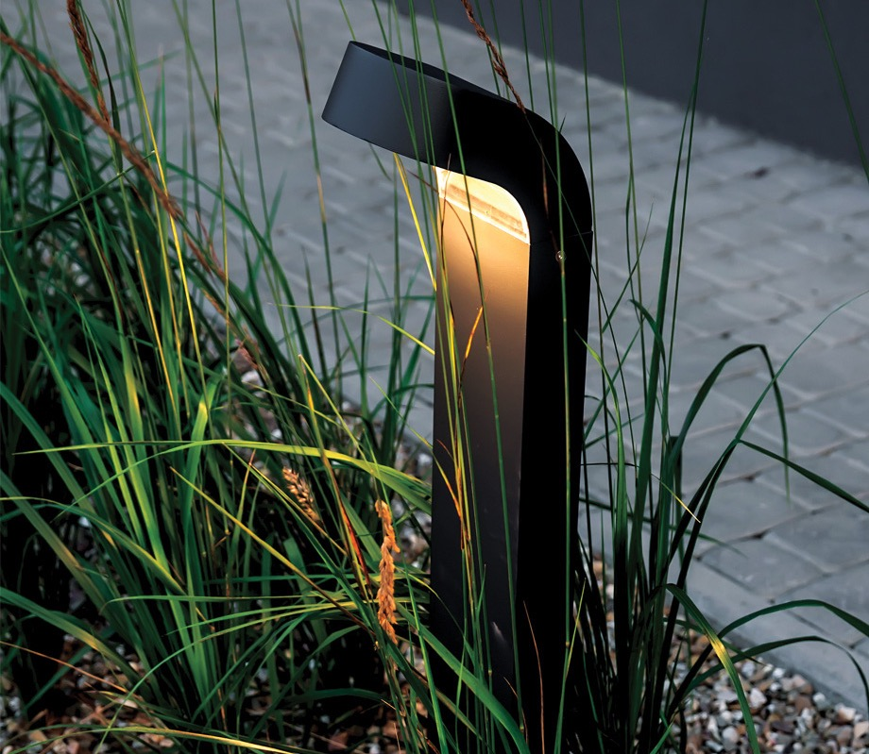
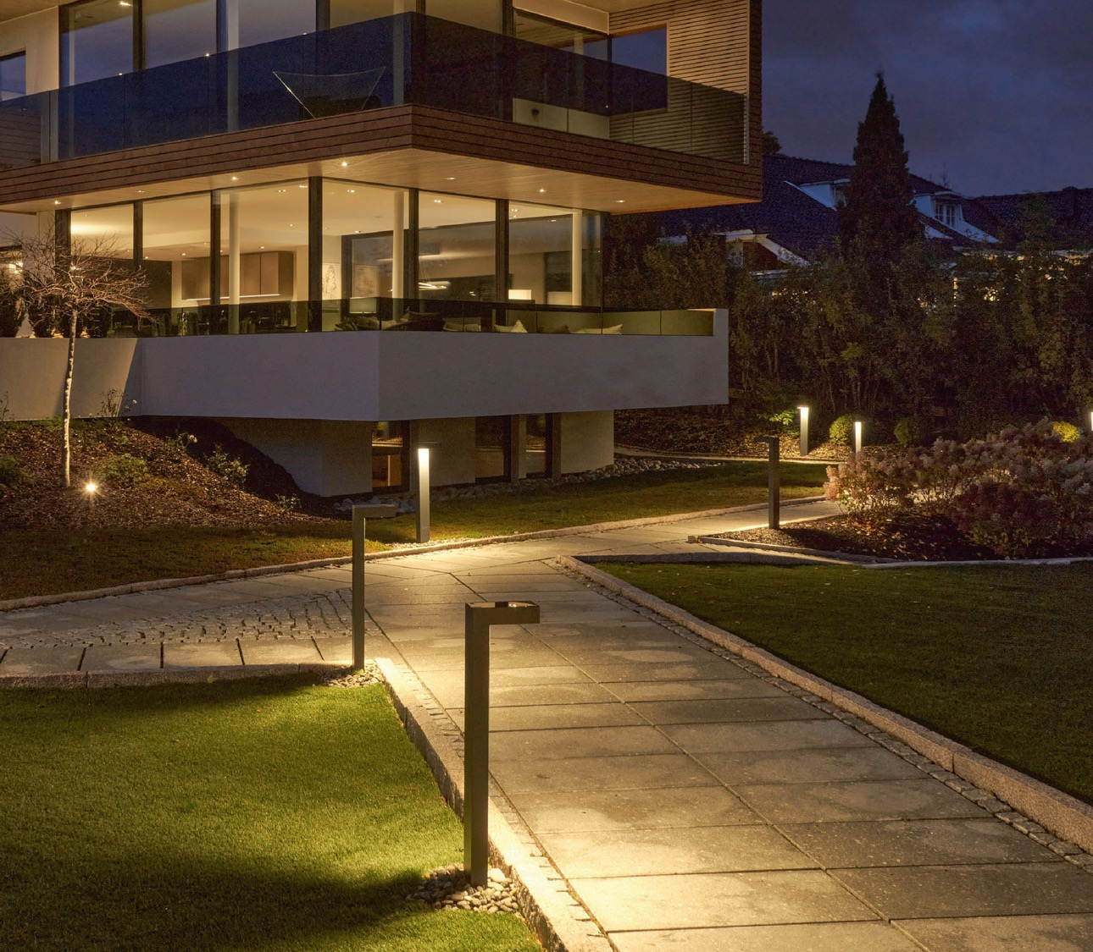
Asker
Molde

Slide 12
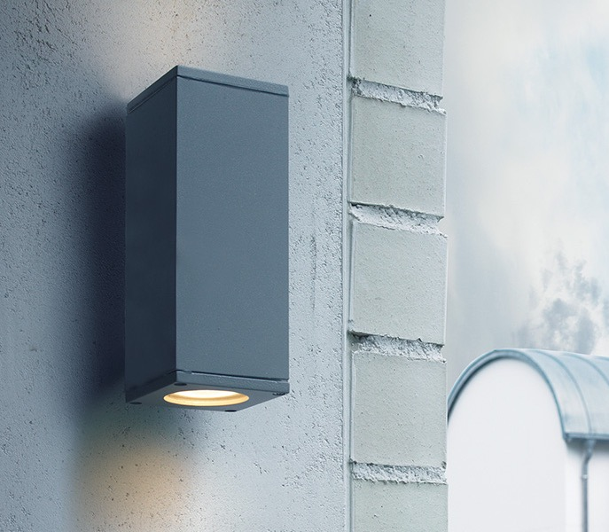
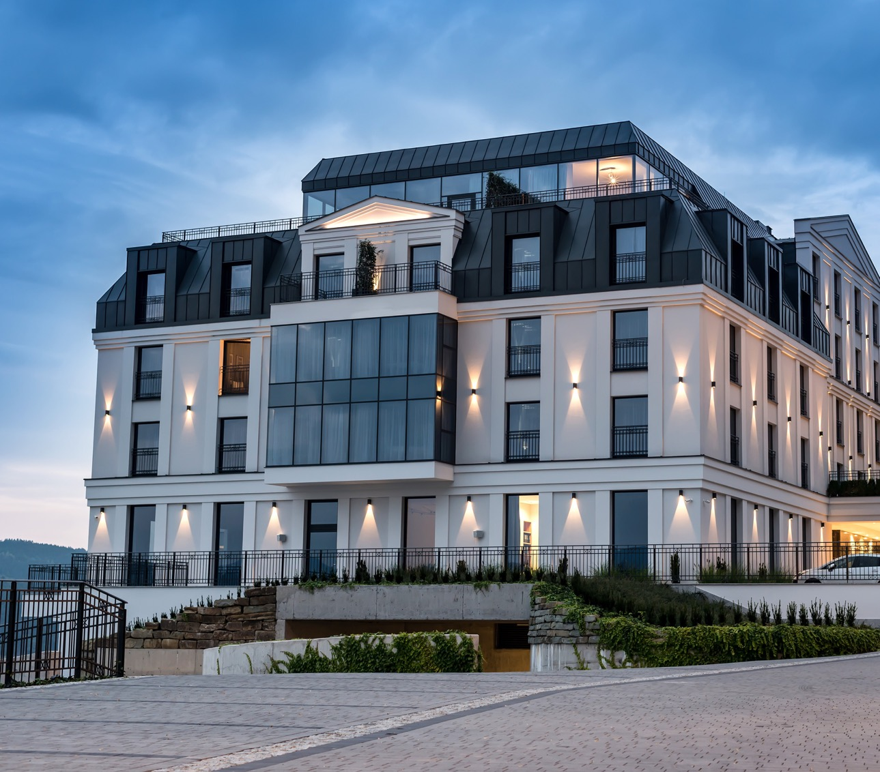
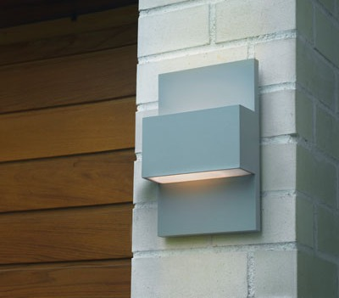
Sandvik
Geneve

Slide 13
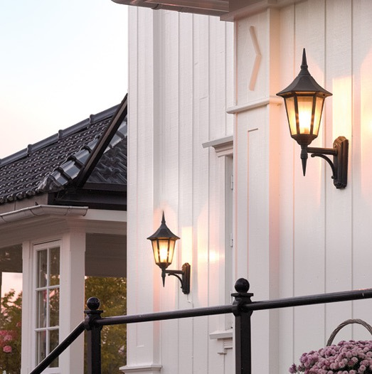
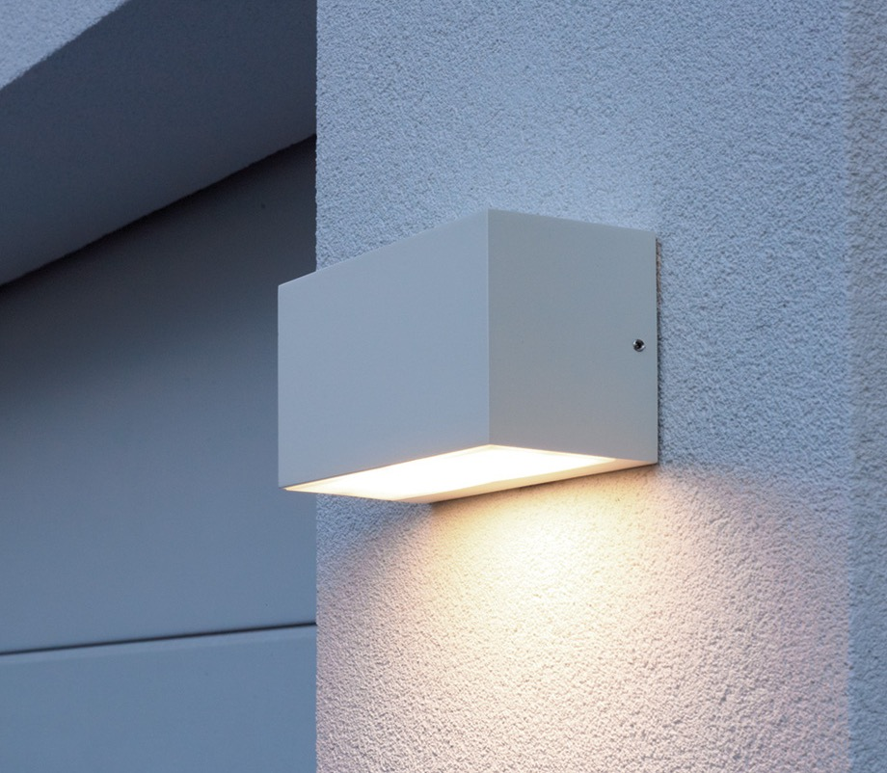
Oprawy w stylu klasycznym
Podkreśl elegancję przestrzeni zewnętrznej dzięki naszej kolekcji klasycznych opraw oświetleniowych. Zaprojektowane z ponadczasowym urokiem, oprawy te dodadzą odrobinę wyrafinowania do każdego obszaru. Ich klasyczny styl sprawia, że nigdy nie wyjdą z mody, pozwalając Ci cieszyć się ich pięknem przez wiele lat.
Niezależnie od tego, czy jest to ogród, ścieżka czy patio, oprawy te stają się centralnymi punktami, które emanują urokiem i wdziękiem. Tworzą zachęcającą atmosferę, która pozostawia niezatarte wrażenie na wszystkich, którzy ich doświadczają.
Choć nasze klasyczne oprawy oświetleniowe charakteryzują się tradycyjnym wzornictwem, nieustannie dążymy do poprawy ich funkcjonalności. Dzięki ciągłym ulepszeniom i innowacjom zapewniamy, że oprawy te spełniają najwyższe standardy wydajności.

Slide 14
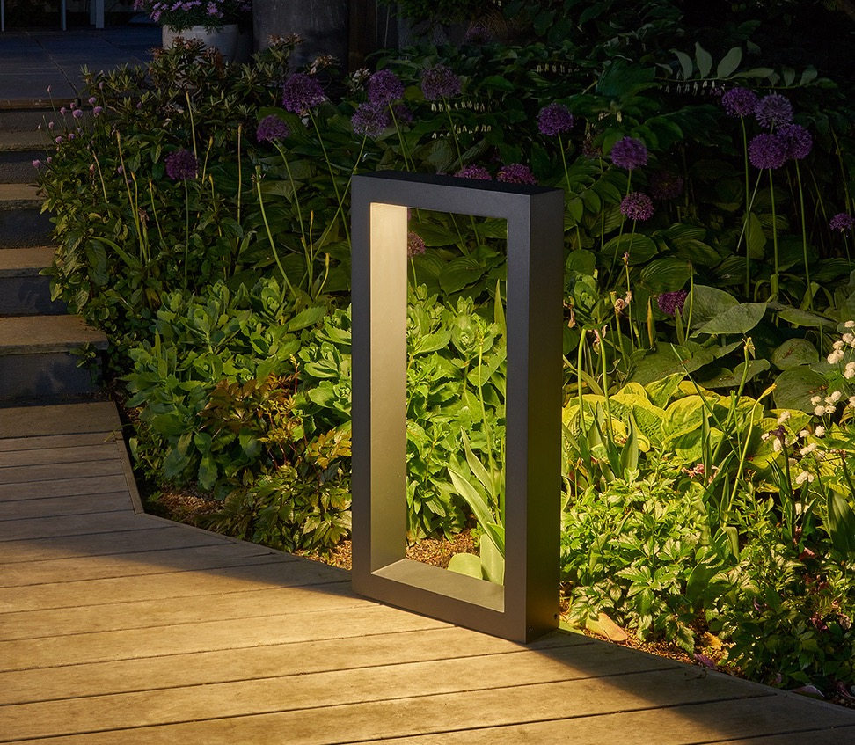
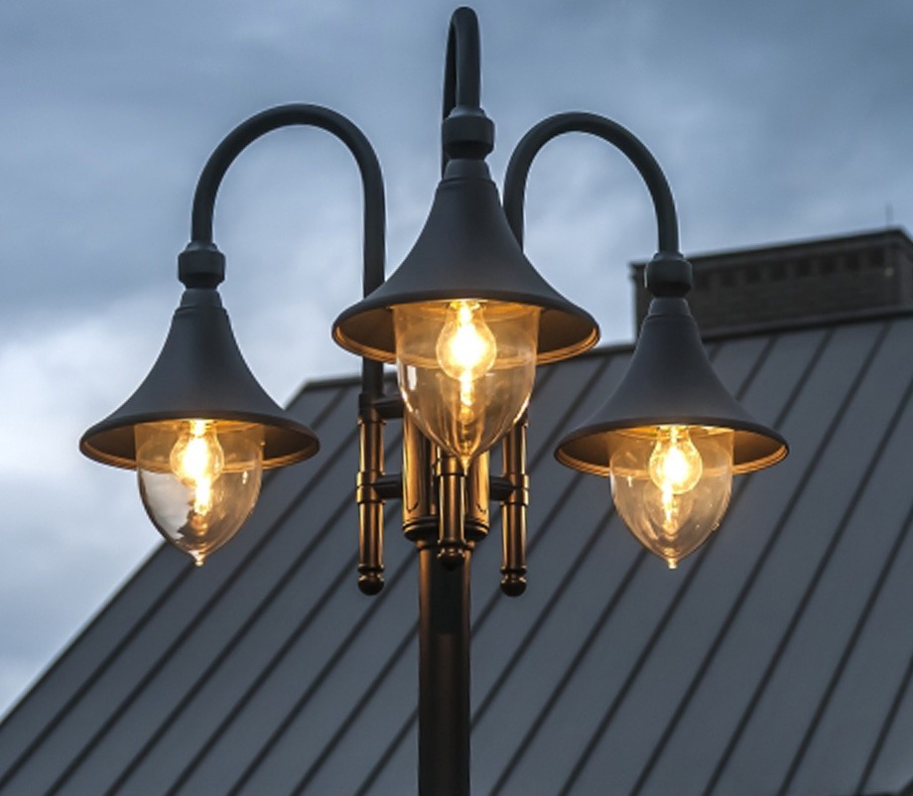
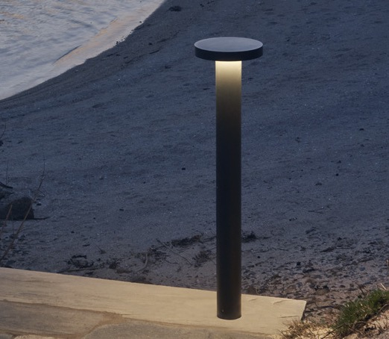
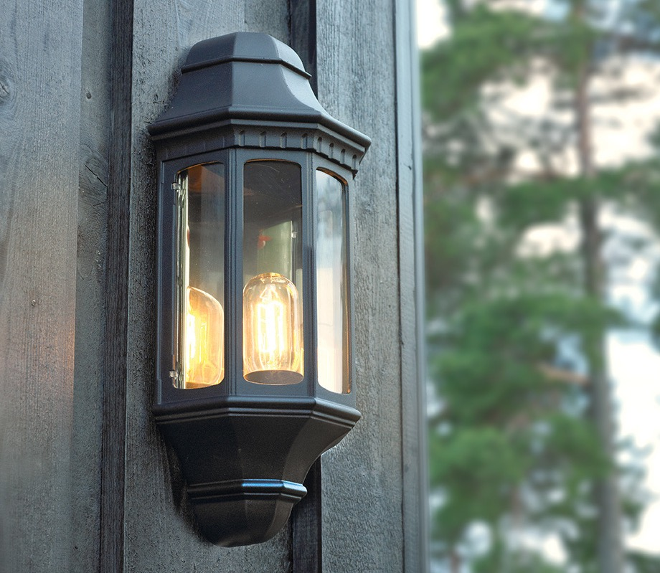
Firenze
Genova

Slide 15
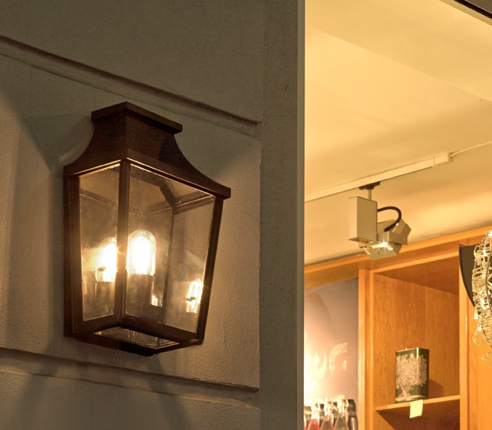
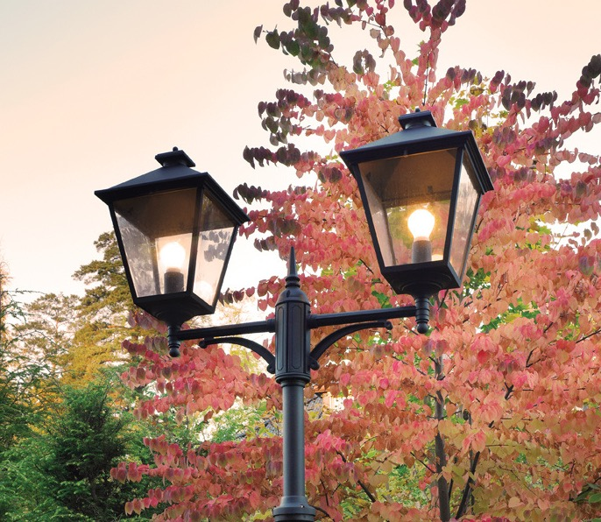
London

Slide 16
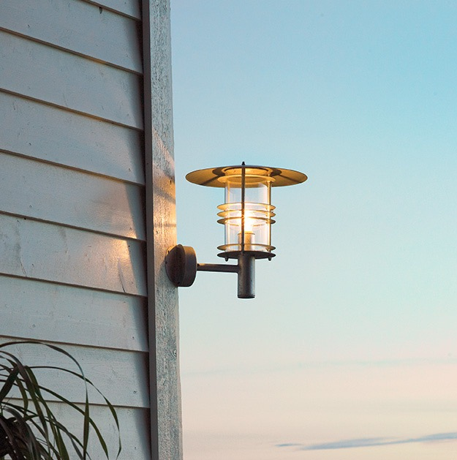
Oprawy w stylu ‚loft’
Oprawy zaprojektowane z myślą o elegancji i funkcjonalności w nowoczesnych przestrzeniach zewnętrznych. Wykonane z dbałością o szczegóły, nasze oprawy oświetleniowe są zaprojektowane tak, aby płynnie łączyły się ze współczesną i minimalistyczną estetyką.
Dzięki eleganckiemu i stylowemu wyglądowi, oprawy Loftowe dodają odrobinę wyrafinowania do każdego otoczenia zewnętrznego, czy to przytulnego patio, modnego tarasu na dachu, czy rozległego ogrodu. Ich czyste linie i minimalistyczna forma tworzą wizualnie oszałamiające wrażenie, natychmiast podnosząc rangę każdej przestrzeni.
Zastosowana w oprawach najnowocześniejsza technologia, zapewnia wystarczające oświetlenie z naciskiem na efektywność energetyczną.
Wykonane z wysokiej jakości znakomicie przygotowanych materiałów, są zbudowane tak, aby wytrzymać najtrudniejsze warunki pogodowe. Deszcz, śnieg czy słońce - nasze oprawy pozostają niezawodne, zachowując nieskazitelny wygląd i doskonałą wydajność rok po roku.

Slide 17
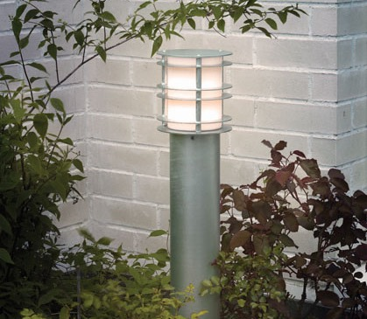
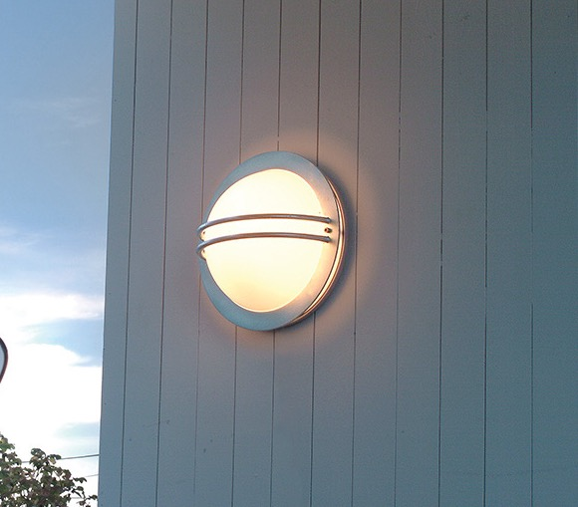
Stockholm
Bremen

Slide 18
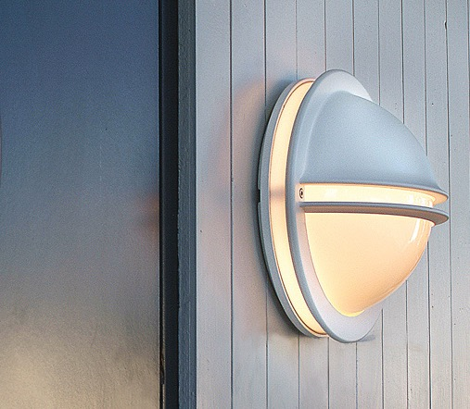
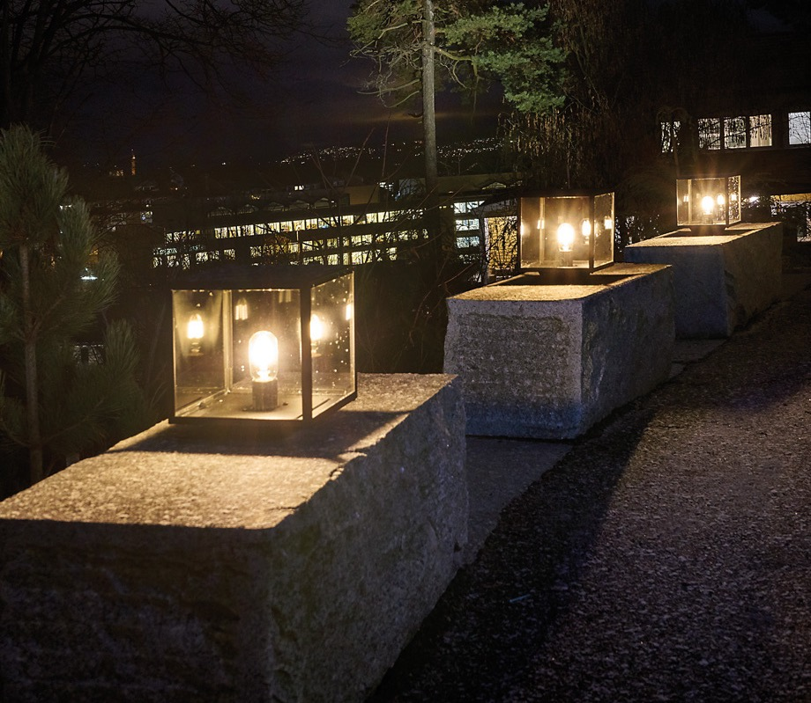
Berlin
Lofoten

Slide 19
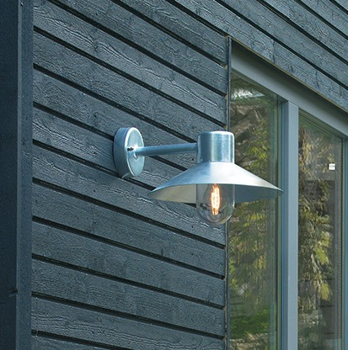
Oprawy w stylu ‚industrial’
Odkryj urok naszych opraw oświetleniowych nazwanych ‚industrialnymi’ - uosobienie stylu, trwałości i funkcjonalności dla wymagań oświetlenia zewnętrznego. Uosabiają one idealne połączenie nowoczesnego wzornictwa i doskonałej odporności.
Produkty ‚industrial’ są starannie wykonane, aby emanować szykownym minimalizmem, tworząc odważne oświadczenie w każdej przestrzeni zewnętrznej. Dzięki czystym liniom, solidnej konstrukcji i surowym wykończeniom, dodają otoczeniu odrobinę miejskiego uroku, który współgra z wymagającymi gustami osób świadomych współczesnego designu.
Zaprojektowane z myślą o funkcjonalności, oprawy te zapewniają wyjątkowe oświetlenie. Ich właściwie dobrany strumień świetlny zapewnia optymalną widoczność, promując bezpieczeństwo i ochronę w każdym otoczeniu zewnętrznym.
Przemysłowe rozwiązania oświetleniowe są zbudowane tak, aby wytrzymać najtrudniejsze warunki środowiskowe. Od ekstremalnych temperatur po ulewne deszcze, są zaprojektowane tak, aby zachować nienaganny wygląd i doskonałą wydajność przez wiele lat.

Slide 20
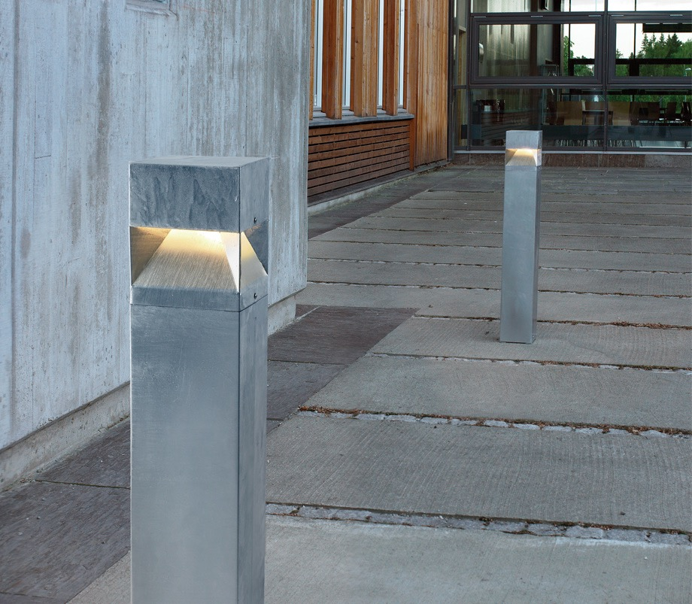
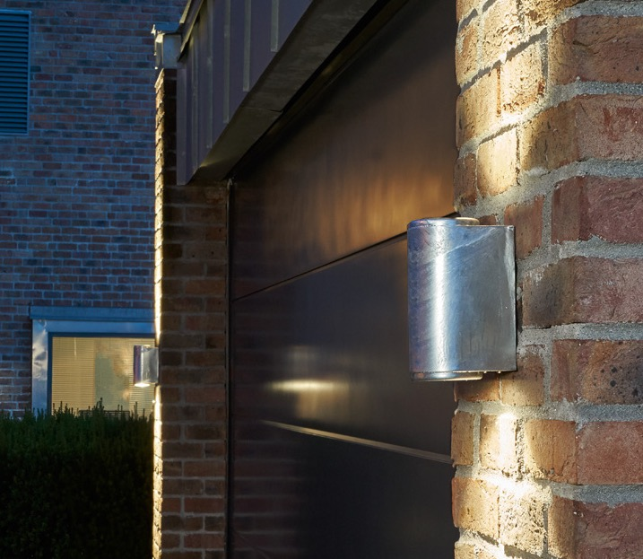
Arvika
Mandal

Slide 21
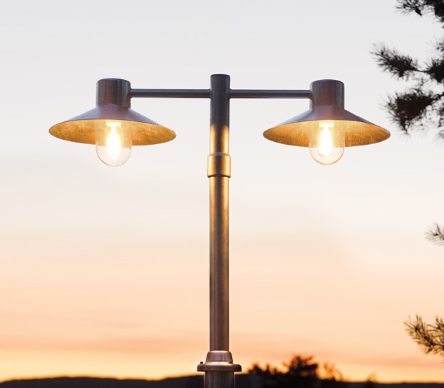
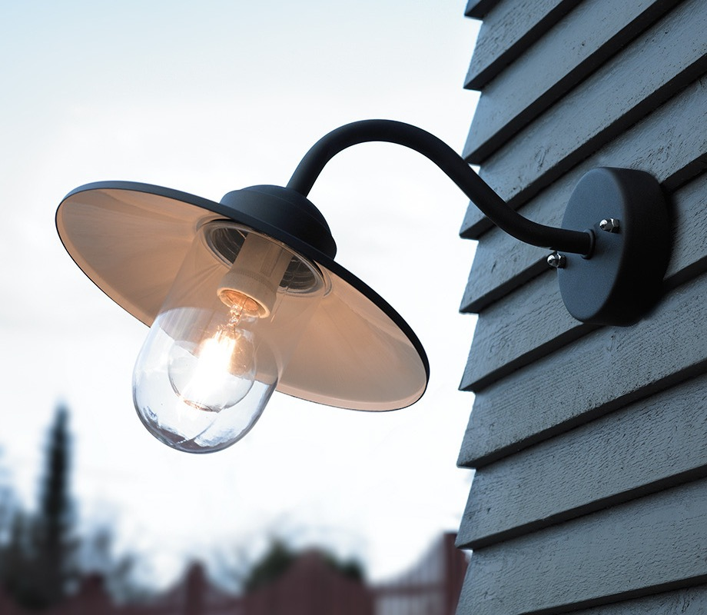
Lund
Karlstad

Slide 22
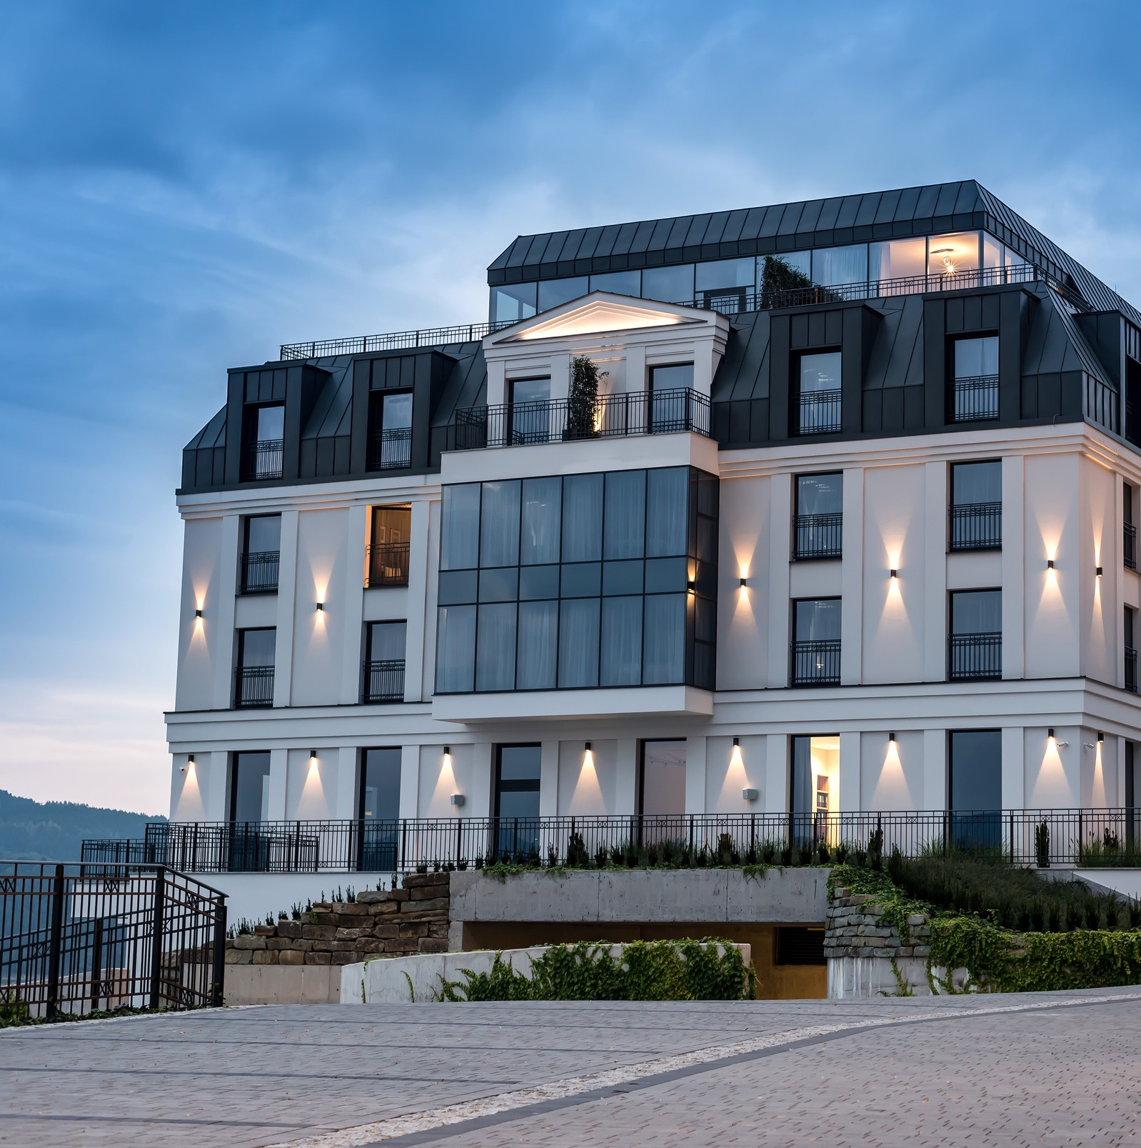
Najlepsze rozwiązania dla Twojego
projektu inwestycyjnego
Jeśli chodzi o projekty inwestycyjne, oferujemy najlepsze rozwiązania, które łączą w sobie funkcjonalność, estetykę i niezawodność. Nasza szeroka gama opcji oświetleniowych zapewnia architektom zróżnicowane portfolio do wyboru, zapewniając, że projekty wyróżniać się będą znakomitym rozwiązaniem oświetleniowym.
Dzięki szerokiej gamie wysokości, kolorów, temperatur światła i opcji projektowych, nasze oprawy oświetleniowe oferują nieskończone możliwości dopasowania do unikalnych wymagań projektu. Nowoczesne projekty lub ponadczasowe i eleganckie style, norlys zapewnia najlepsze rozwiązania oświetleniowe, które przenoszą każdy projekt inwestycyjny na nowy poziom.

Slide 23
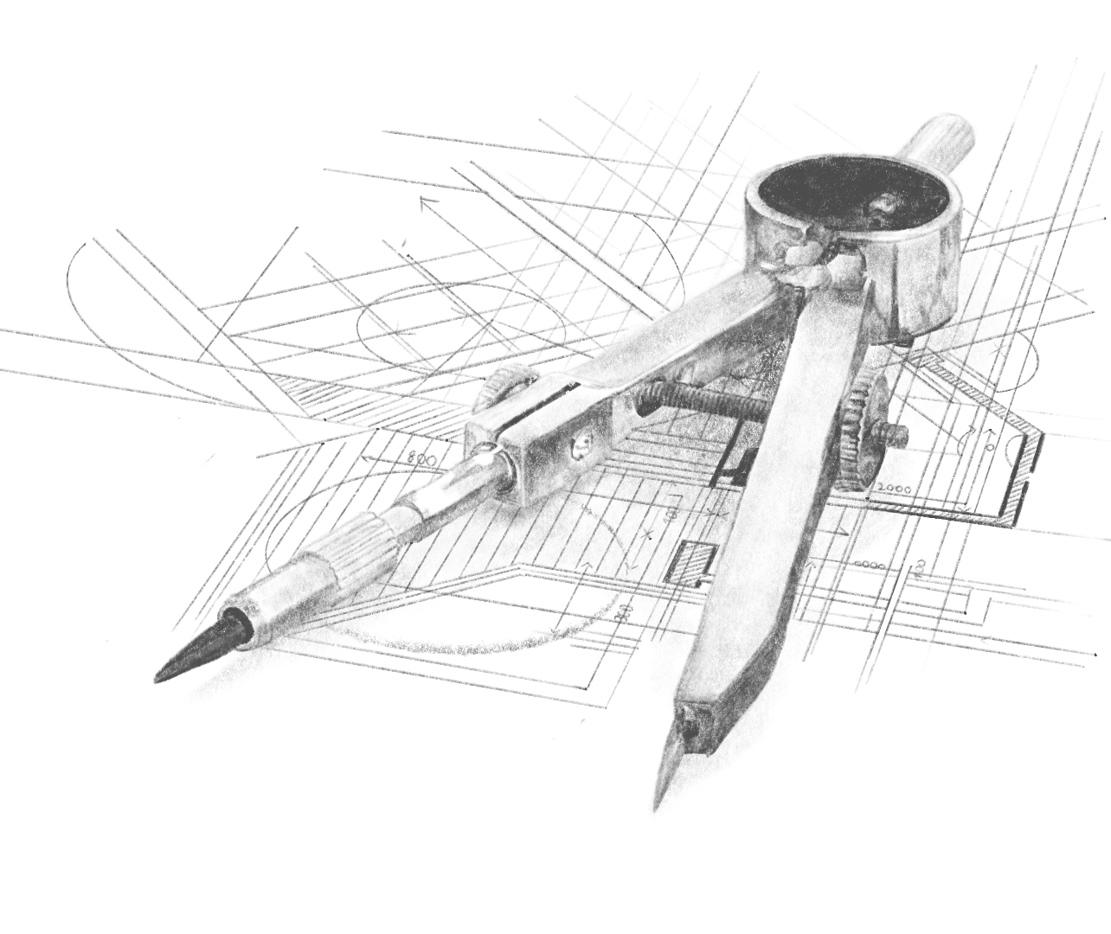
Zasoby dla Architektów
Rozumiemy znaczenie współpracy, dlatego ściśle współpracujemy z architektami podczas całej inwestycji. Od wstępnych konsultacji do ukończenia projektu, zapewniamy architektom niezbędne narzędzia, zasoby i pliki, aby usprawnić integrację naszych rozwiązań oświetleniowych z Państwa projektami. Nasz oddany zespół jest przez cały czas gotowy, aby odpowiedzieć na wszelkie pytania lub rozwiać wątpliwości, które mogą się pojawić w trakcie kolejnych kroków przy przygotowywaniu projektu.
Dzięki naszemu zaangażowaniu w dostarczanie szytego ‚na miarę, doskonałego produktu, nasze rozwiązania oświetleniowe nie tylko poprawią estetykę każdego projektu, ale także zapewnią niezawodną i długotrwałą wydajność. Stawiamy na najwyższe standardy jakości i rzemiosła, zapewniając, że nasze oprawy staną się częścią Twojej wizji projektu inwestycyjnego.

Slide 24


Oprogramowanie DIALux
Norlys, jako srebrny partner, jest teraz dostępny w katalogu online oprogramowania DIALux.
Nasze produkty można teraz łatwo znaleźć i zintegrować
w projektach, co znacznie ułatwia proces planowania i wdrażania nowoczesnych rozwiązań oświetleniowych. Cały nasz asortyment wysokiej jakości zewnętrznych opraw oświetleniowych, w tym nowoczesne oprawy LED oraz tradycyjne z gniazdami E27, jest teraz dostępny dla wszystkich użytkowników DIALux.
Zapraszamy do odkrywania naszej oferty w katalogu i do współpracy nad tworzeniem wyjątkowych projektów.

Slide 25
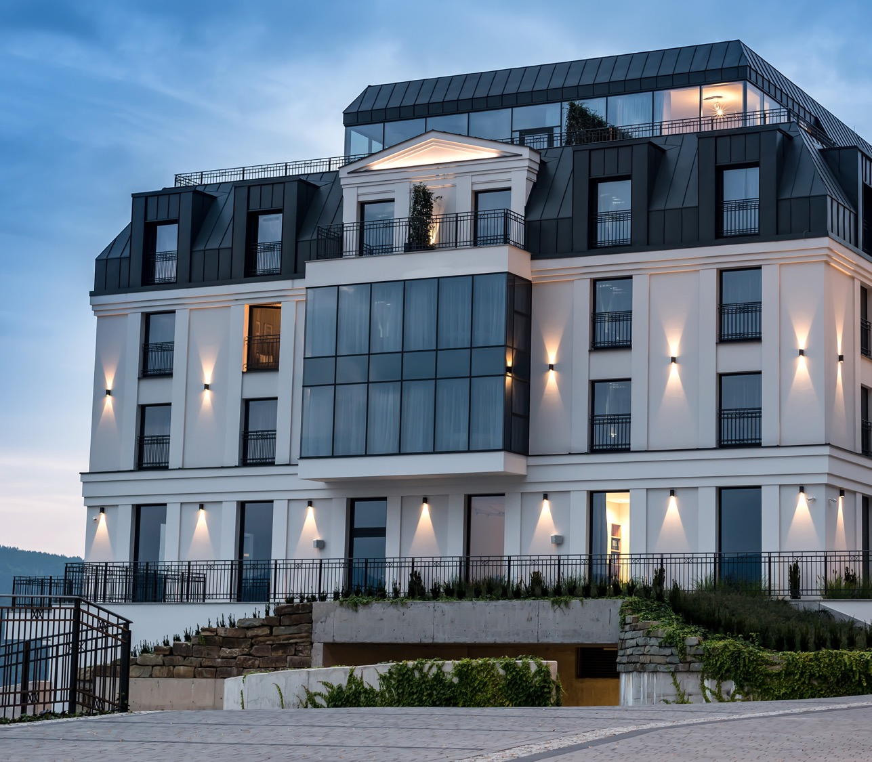
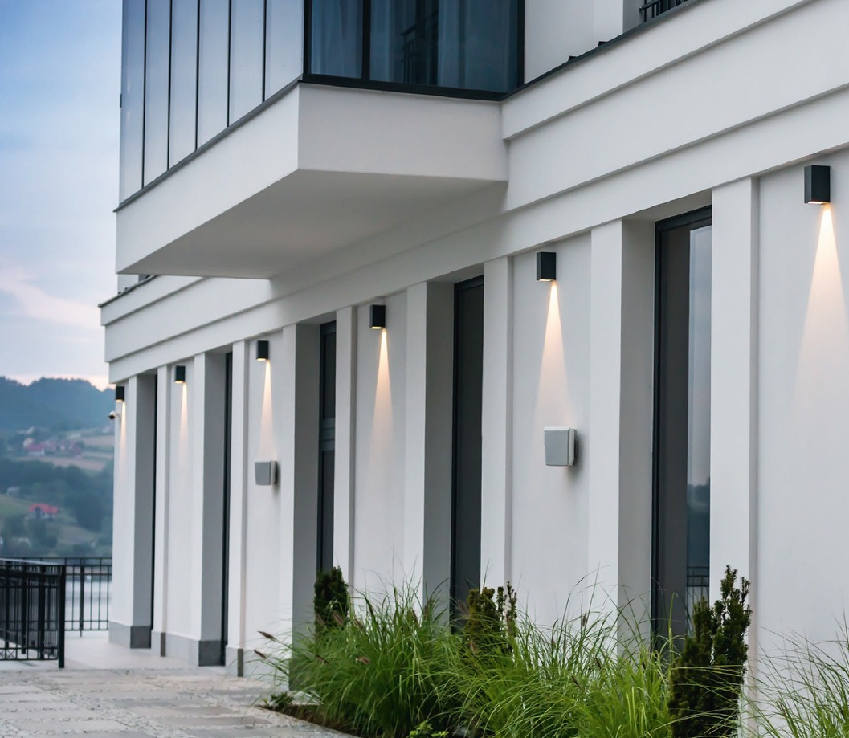
Lillehammer

Slide 26
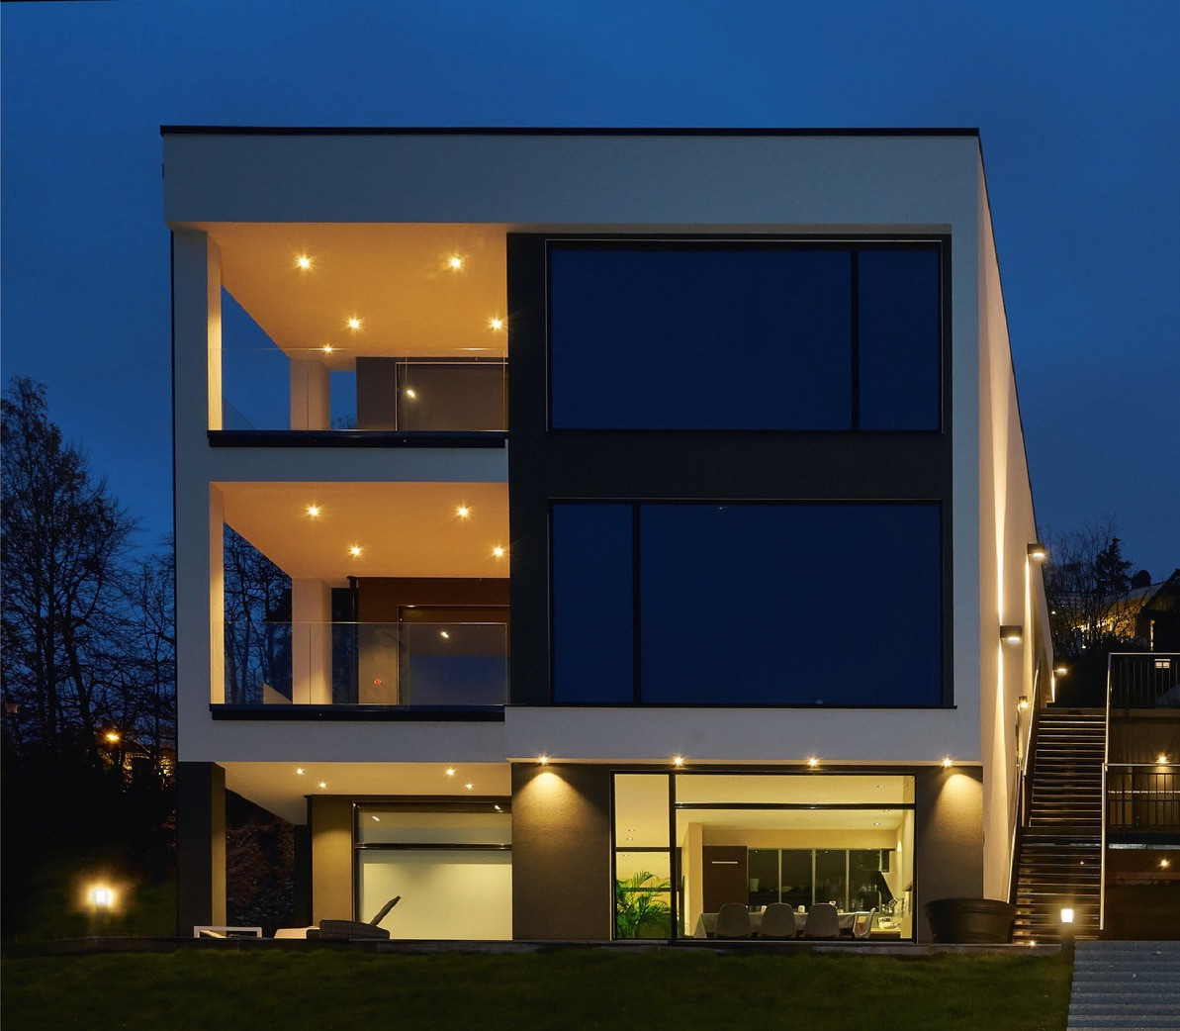
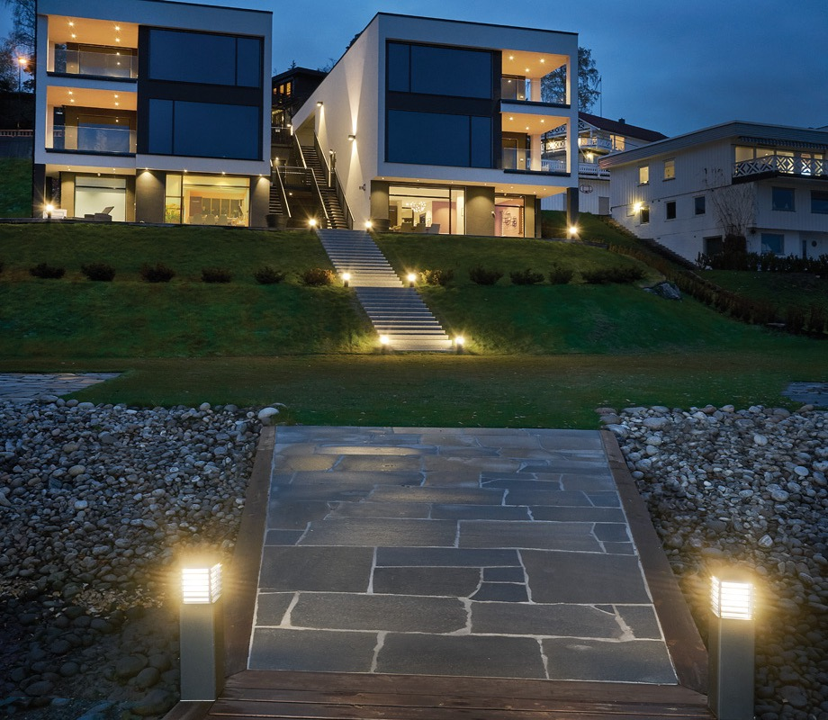
Voss
Halmstad

Slide 27
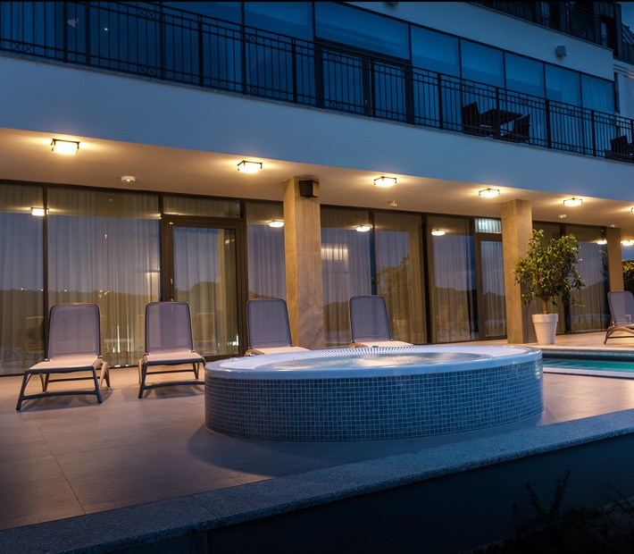
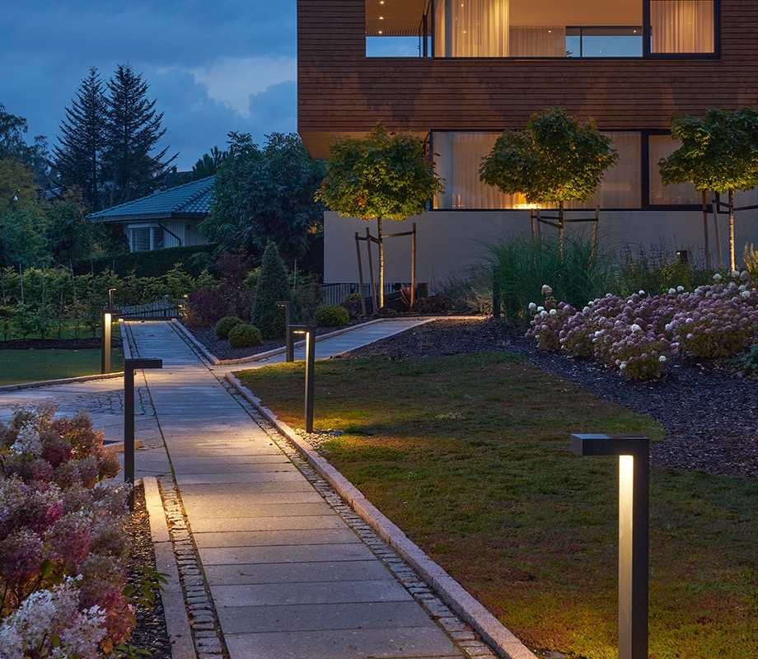
Nordland
Asker

Slide 28
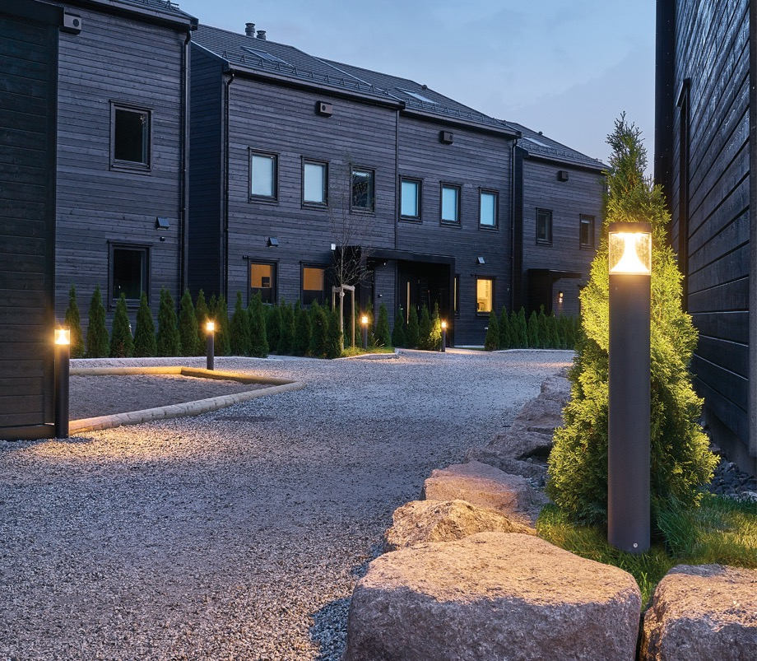
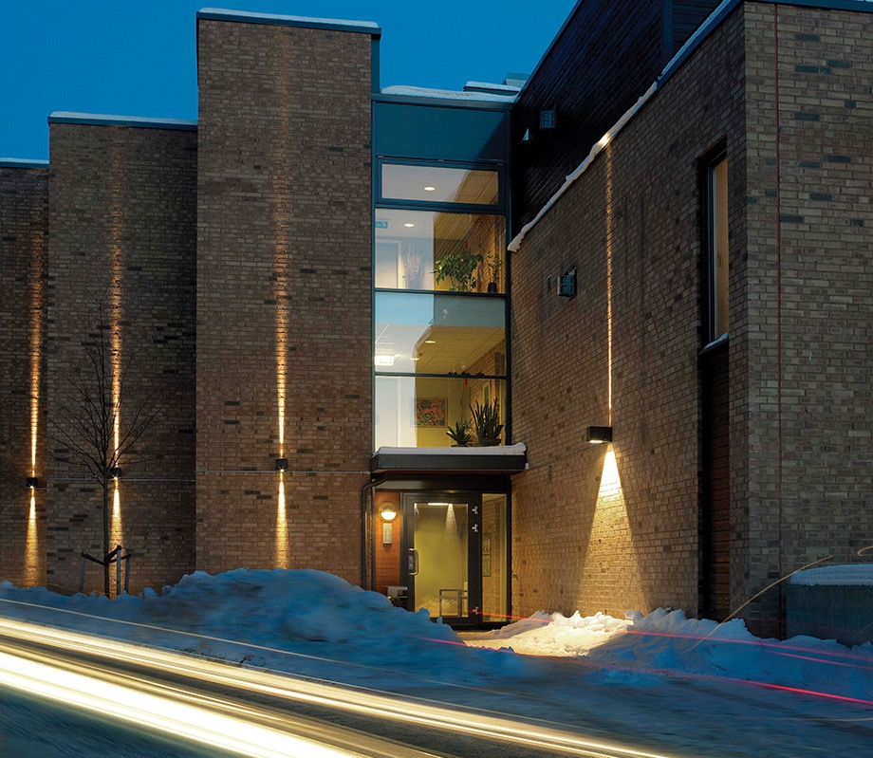
Egersund Mini
Voss

Slide 29
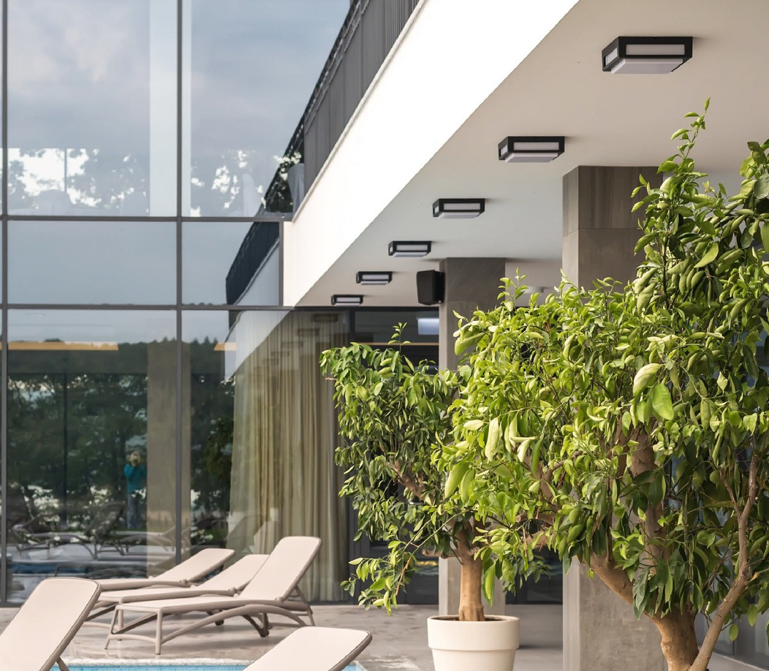
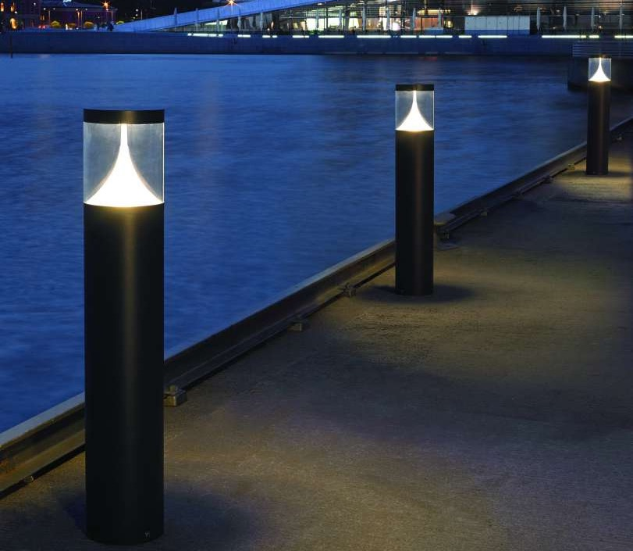
Nordland
Egersund

Slide 30
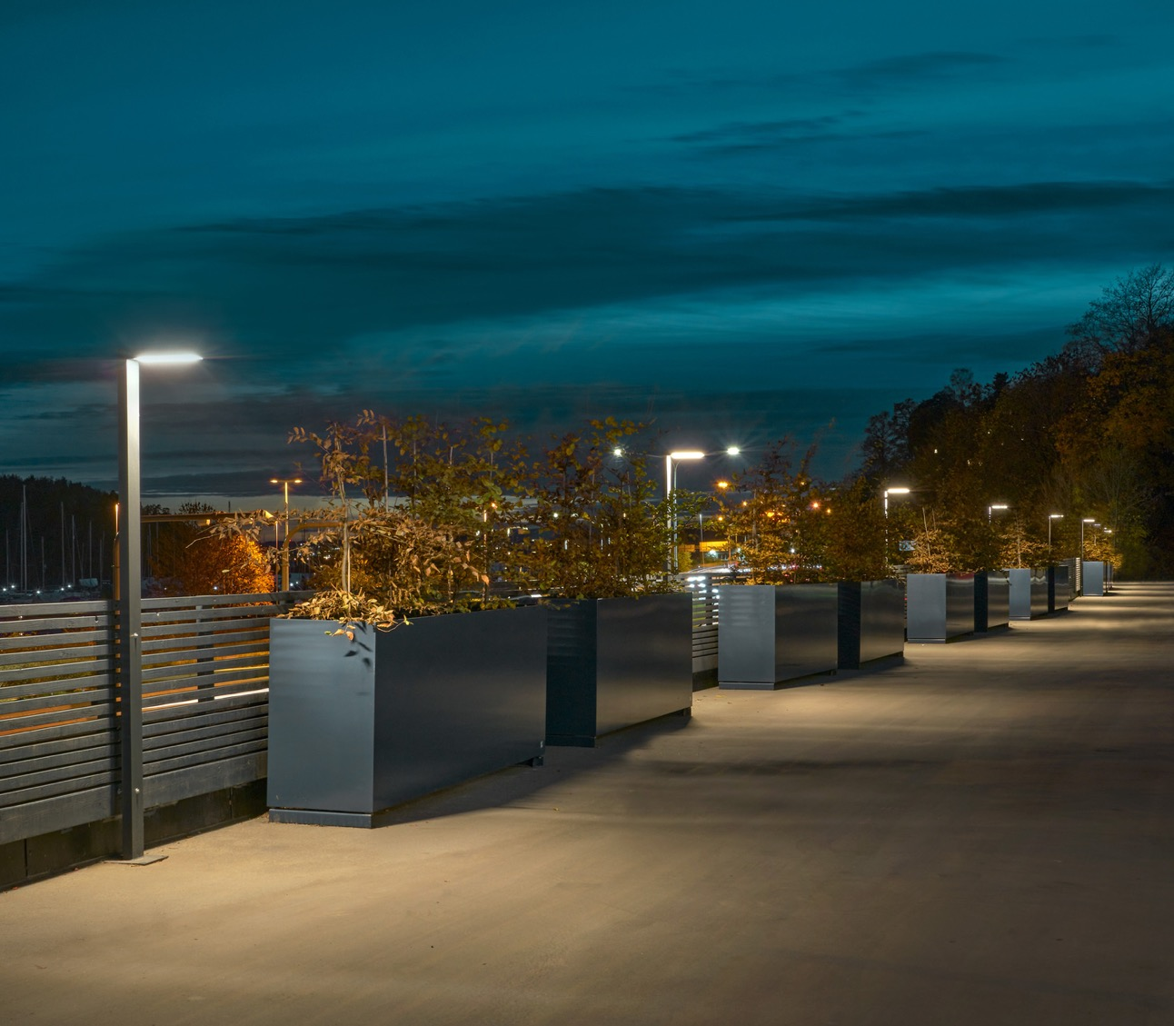
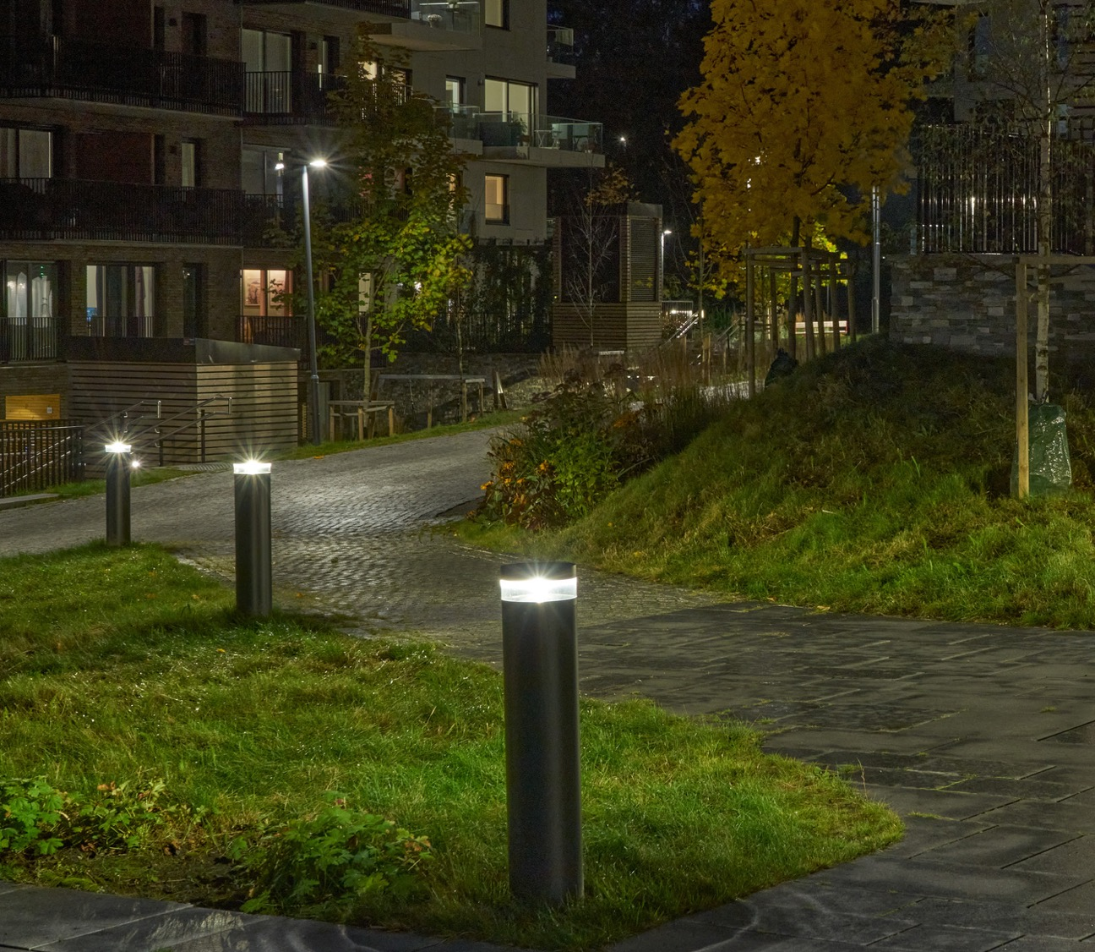
Asker Pole
Stavanger

Slide 31


Kontakt
Norlys S.A.
Ul. Zawiszy Czarnego 7
33-300 Nowy Sącz
norlys@norlys.pl

